Slide 1



Tratamento intrauterino da mielomeningocele
Camila Fachin
camilafachin@gmail.com

Slide 2
MIELOMENINGOCELE
2,4:10.00 NASCIDOS VIVOS

Slide 3
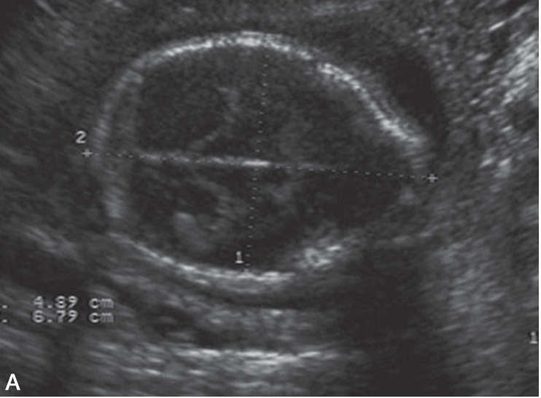
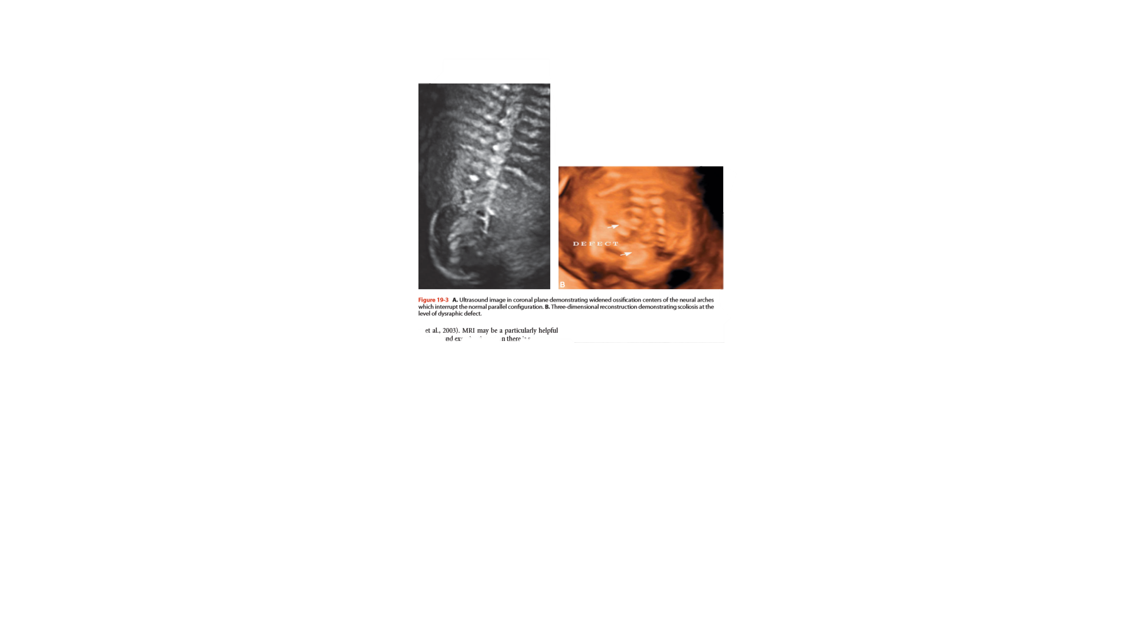
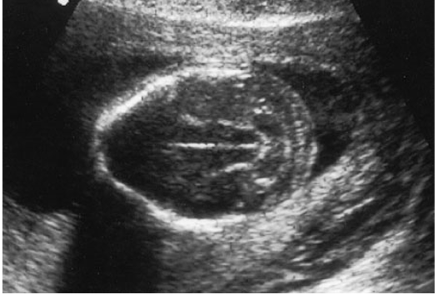
DIAGNÓSTICO PRÉ-NATAL
Avaliação ultrassonográfica
  Achados diretos e indiretos
Bianchi, DW; Crombleholme, TM; D´Alton, ME; Malone, FD. Fetology, Diagnosis and Management of the Fetal Patient. 2 ed. Mc Graw Hill, 2010. p. 151-165
Notes:
More than 80% of children with a neural tube defect can be detected by maternal serum AFP screening before birth (Brock and Sutcliffe, 1972). Although the determination of amniotic ﬂuid acetylcholinesterase can be helpful, ultrasound examination is the method of choice for the diagnosis of neural tube defects.

Slide 4
MANEJO DA GESTAÇÃO
Cariótipo fetal
  2 – 16% associado à cromossomopatias e sd. gênicas
Definir prognóstico, manejo e intervenção.
Discutir prognóstico com a família – equipe multidisciplinar.
Discutir necessidade cirúrgica fetal/neonatal.
Bianchi, DW; Crombleholme, TM; D´Alton, ME; Malone, FD. Fetology, Diagnosis and Management of the Fetal Patient. 2 ed. Mc Graw Hill, 2010. p. 151-165
Notes:
A cromossomopatia mais frequentemente associada – T18
Em geral, quanto mais baixo o defeito melhor o prognóstico.

Slide 5
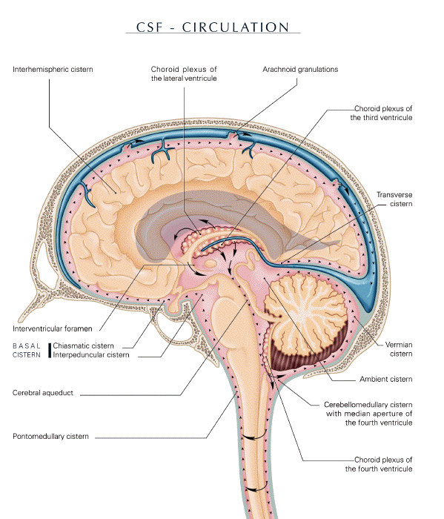
CIRURGIA NO PÓS-NATAL
Entre 24-72h de vida
Mortalidade próxima de 0%
80% desenvolve hidrocefalia- Necessidade de shunt
Notes:
100% nível torácico necessita de shunt
88% lombar
68% sacral

Slide 6
MMC – RACIONAL TTO INTRA-ÚTERO
Condição progressiva intra-útero
“two hit hypothesis”
  Defeito neurulação
  Exposição ao líquido amniótico e malformação de Arnold Chiari tipo II - descida do cerebelo e tronco cerebral, aumento do diâmetro do Foramen Magnum e um espessamento da fossa posterior do crânio.

Slide 7
MMC – RACIONAL TTO INTRA-ÚTERO
Condição progressiva intra-útero
“two hit hypothesis”
  Defeito neurulação
  Exposição ao líquido amniótico e malformação de Arnold Chiari tipo II - descida do cerebelo e tronco cerebral, aumento do diâmetro do Foramen Magnum e um espessamento da fossa posterior do crânio.

Slide 8
MMC – RACIONAL TTO INTRA-ÚTERO
Condição progressiva intra-útero
“two hit hypothesis”
  Defeito neurulação
  Exposição ao líquido amniótico e malformação de Arnold Chiari tipo II - descida do cerebelo e tronco cerebral, aumento do diâmetro do Foramen Magnum e um espessamento da fossa posterior do crânio.
CIRURGIA FETAL: PODEM DE PARALISAR OU REVERTER A HISTÓRIA NATURAL

Slide 9
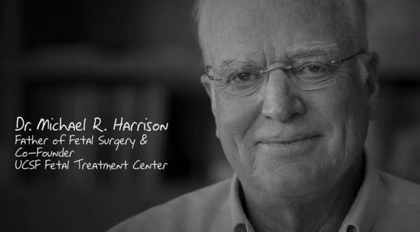

Slide 10
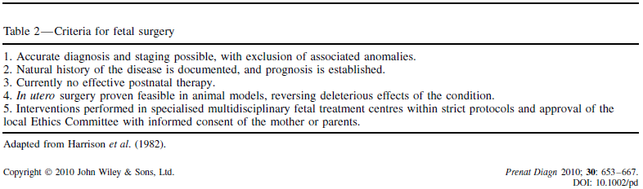
IFMSS e critérios para cirurgia fetal

Slide 11
FROM THE LAB TO THE OR

Slide 12
E no Brasil...
1ª correção de mielomeningocele intra-útero: agosto de 2003
  Prof Dr Antonio Moron
  Hospital São Paulo da Escola Paulista de Medicina UNIFESP

Slide 13
MMC - ESTUDO MOMS

Slide 14
ESTUDO MOMS
Trial conduzido em 3 centros de cirurgia materno-fetal: Children’s Hospital of Philadelphia, Vanderbilt University, e University of California, San Francisco
Comparar desfechos entre pacientes submetidos à cirurgia intra-útero versus após o nascimento.
2003 - 2010
Adzick NS, Thom EA, Spong CY, Brock III JW, Burrows PK, Johnson MP, Howell LJ, Farrell JA, Dabrowiak ME, Sutton LN, Gupta N, Tulipan NB, D’Alton ME, Farmer DL; the MOMS Investigators: A randomized trial of prenatal versus postnatal repair of myelomeningocele. N Engl J Med 2011; 364: 993–1004.

Slide 15
ESTUDO MOMS
Critérios de inclusão:
  MMC T1-S1
  Com Arnold Chiari II
  Idade gestacional de 19.0 a 25.6 semanas
  Cariótipo normal
  Idade materna > 18 anos
  Residir nos Estados Unidos
Critérios de exclusão:
  Outras malformações não relacionada à mielomeningocele
  Cifose acentuada
  Risco aumentado de TPP
  Descolamento de placenta
  IMC >35
  Contra-indicações cirúrgicas - Cicatriz uterina corporal
Adzick NS, Thom EA, Spong CY, Brock III JW, Burrows PK, Johnson MP, Howell LJ, Farrell JA, Dabrowiak ME, Sutton LN, Gupta N, Tulipan NB, D’Alton ME, Farmer DL; the MOMS Investigators: A randomized trial of prenatal versus postnatal repair of myelomeningocele. N Engl J Med 2011; 364: 993–1004.

Slide 16
MMC - CIRURGIA FETAL A CÉU ABERTO
Adzick et al, NEJM, 2011

Slide 17
MMC - ESTUDO MOMS
Fevereiro de 2003 a Dezembro de 2010
Estudo foi interrompido em 7/12/10 devido à maior eficácia da cirurgia intra-útero.

Slide 18
MMC - ESTUDO MOMS
Fevereiro de 2003 a Dezembro de 2010
Estudo foi interrompido em 7/12/10 devido à maior eficácia da cirurgia intra-útero.
Menor necessidade de shunt e melhor desenvolvimento motor
X
Maior morbidade materna e fetal

Slide 19
ESTUDO MOMS - REPRODUTIBILIDADE

Slide 20
MOMS - PROGNÓSTICO MATERNO
Grande cicatriz uterina: afinamento uterino – ruptura.
Não houve mortalidade materna
Cuidados:
  Não entrar em trabalho de parto (cesárea antes de entrar em TP)
  Aguardar 2 anos para a próxima gestação

Slide 21
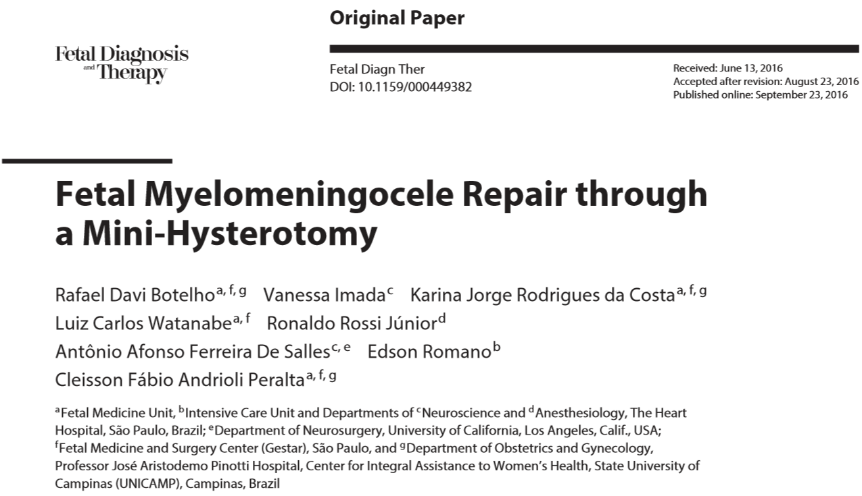

Slide 22
MMC - ABORDAGENS MENOS INVASIVAS
Tratamento fetoscópico
  Com exposição do útero

Slide 23
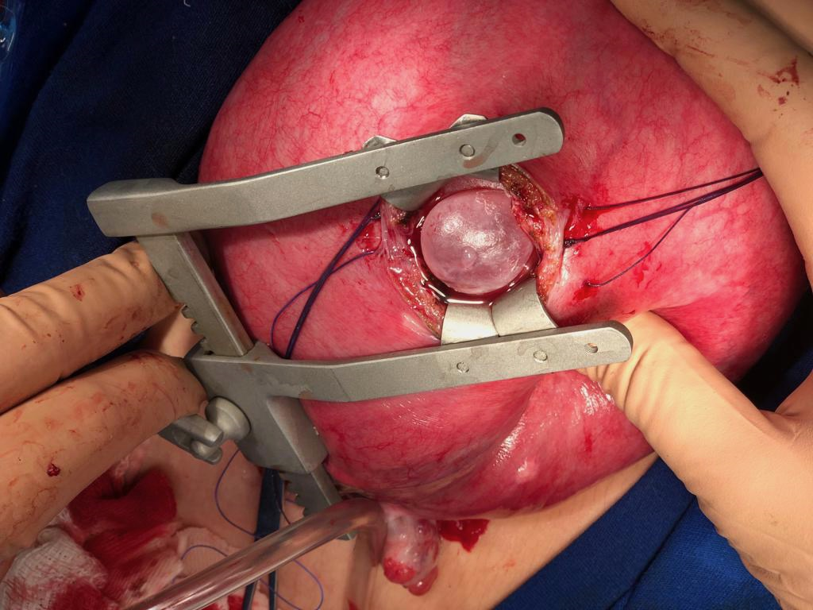
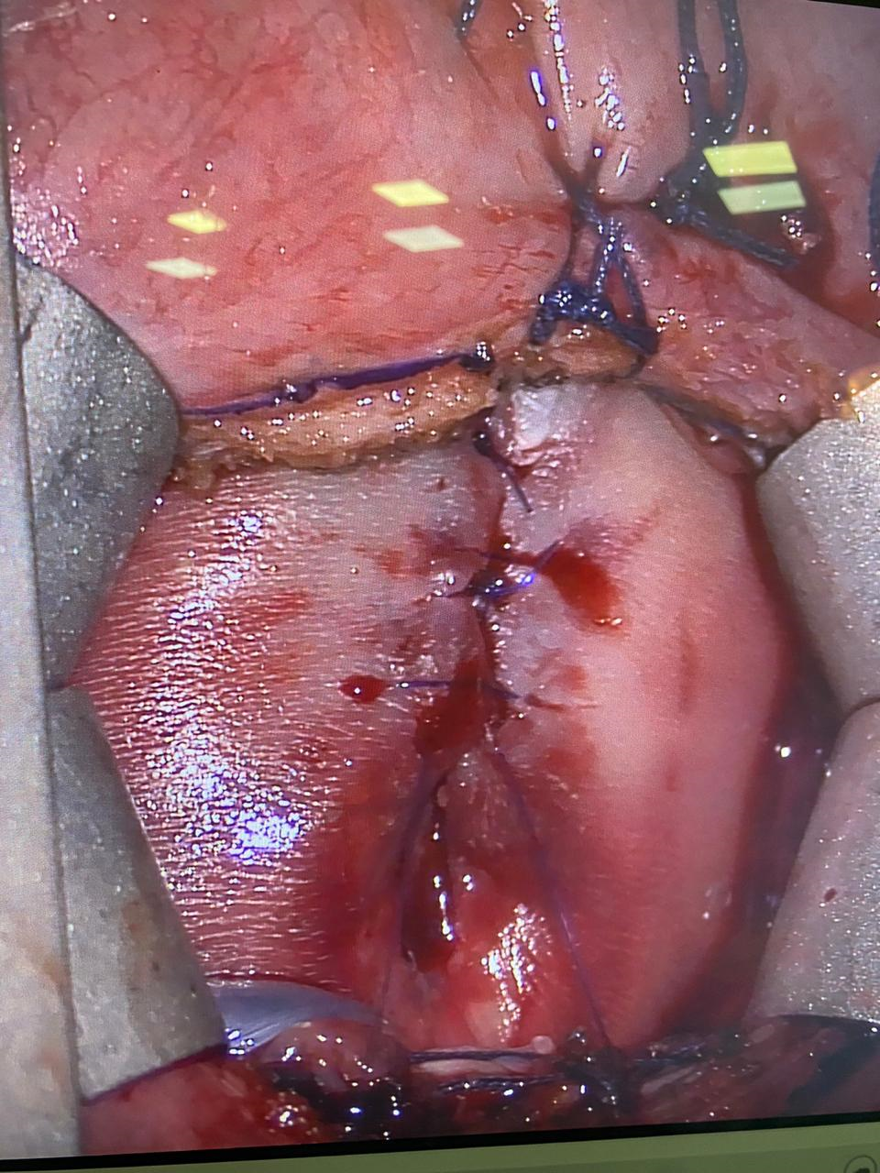
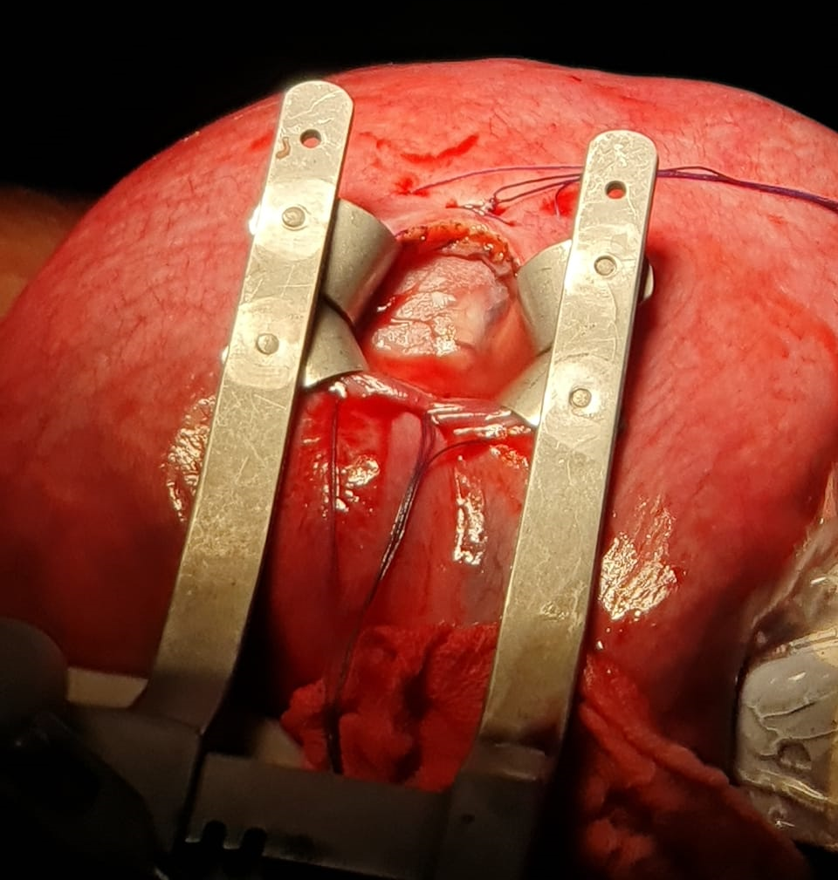
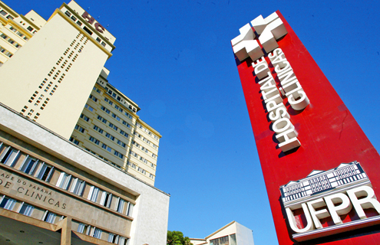

Slide 24
CIRURGIA FETAL – LONGO PRAZO

Slide 25
CIRURGIA FETAL – LONGO PRAZO

Slide 26
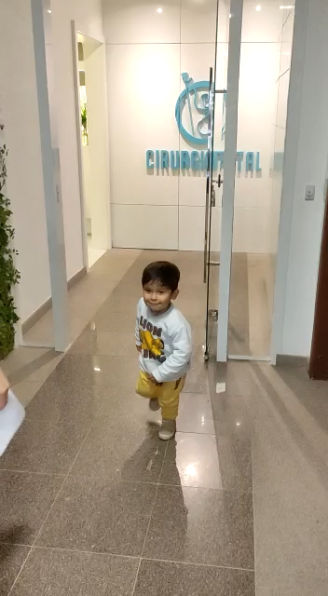
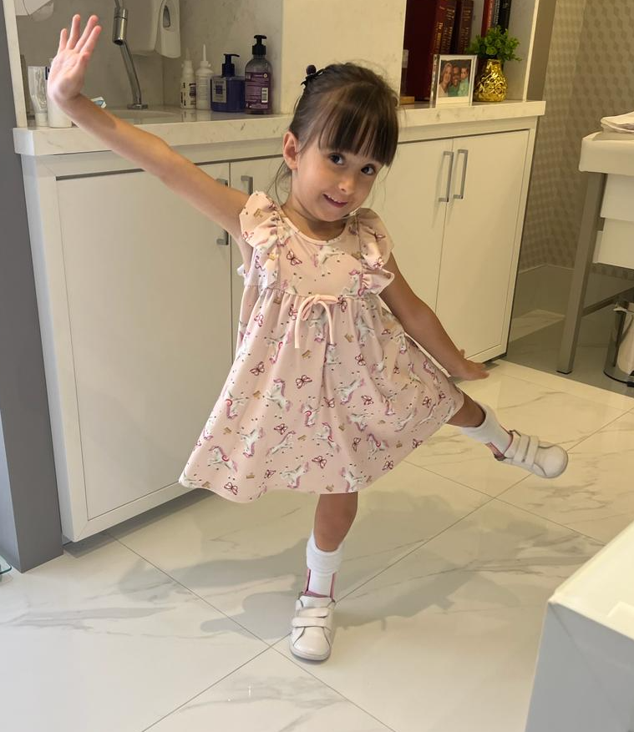
POT correção intrauterina de MMC

Slide 27

ESPINHA BÍFIDA DAY

